Slide 1
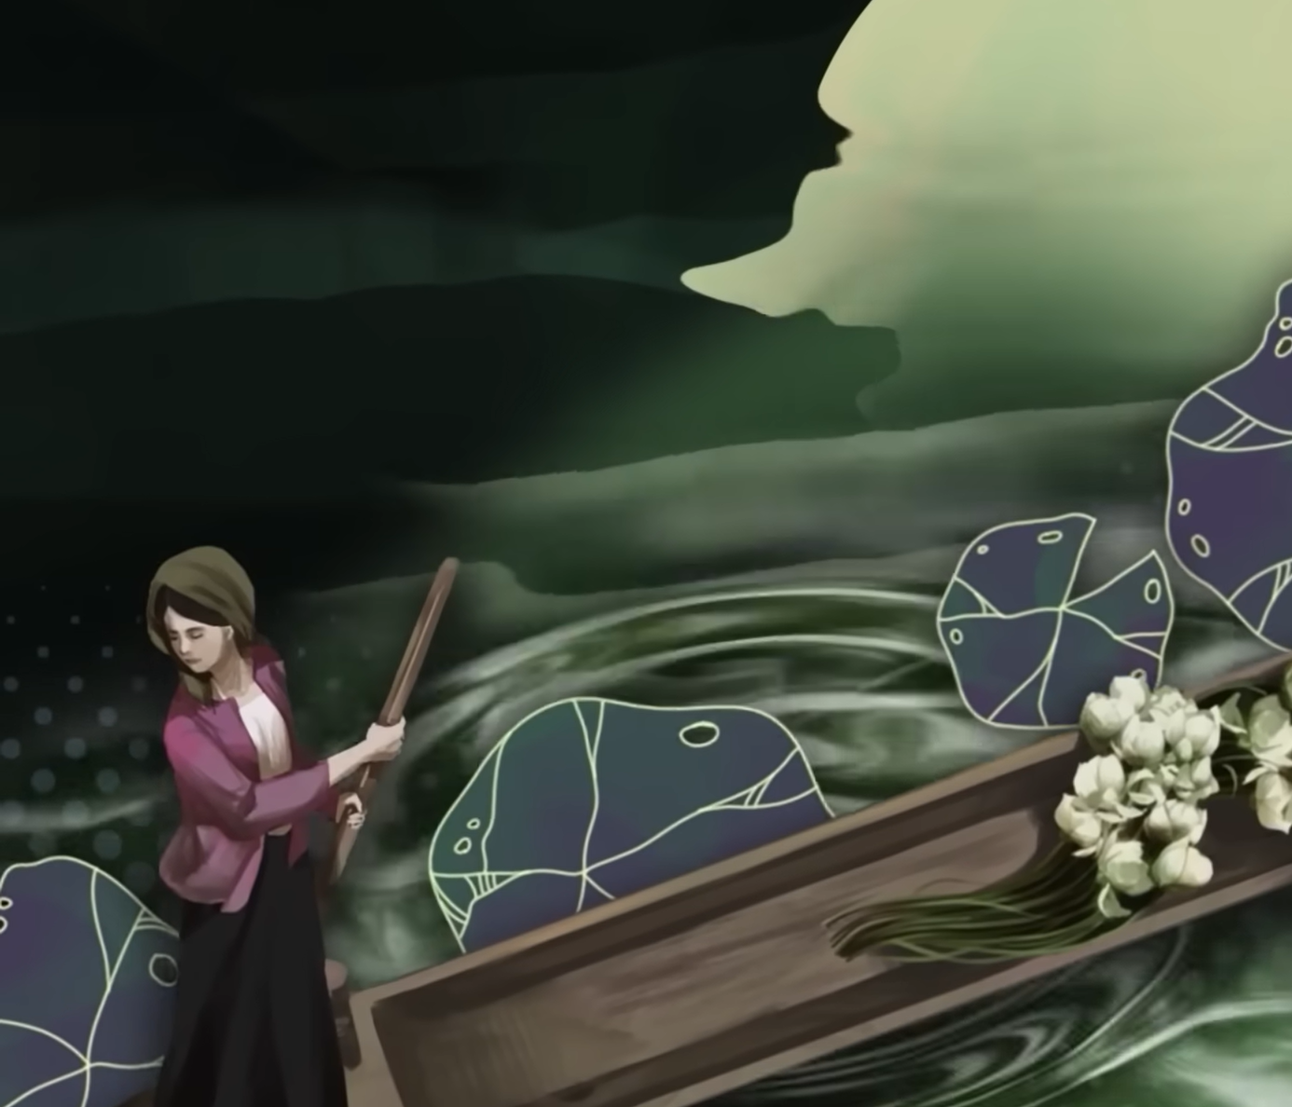
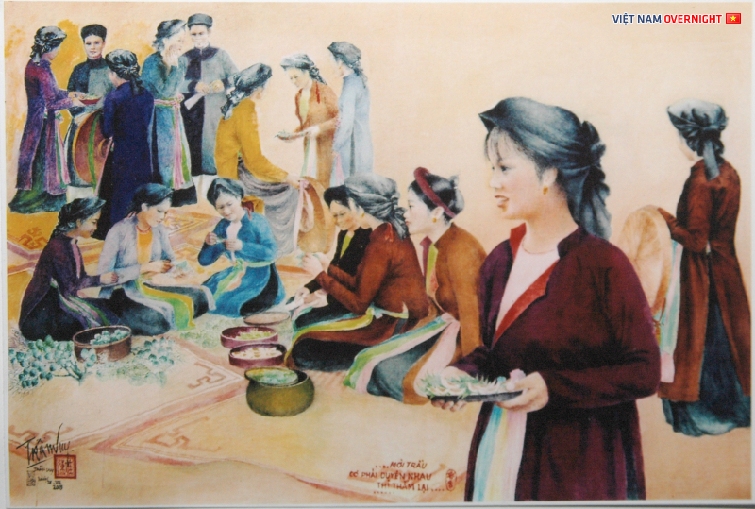
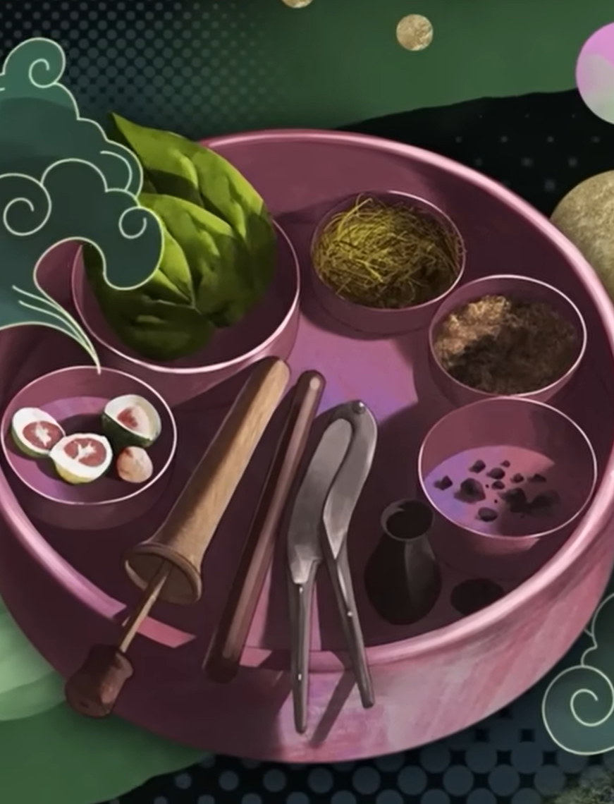
Bài 7: Thơ Đường luật
Mời trầu
- Hồ Xuân Hương-
Notes:
Vốn là một hình ảnh rất quen thuộc, gần gũi và giản dị. Nhưng mấy ai hiểu được hết nguồn gốc và giá trị của cau và trầu. Cau và trầu là hai món ăn luôn đồng hành cùng với nhau, xuất hiện ở mọi không gian, phim ảnh và cuộc sống. Thế nhưng, khi đi vào văn học, cau và trầu lại được gửi gắm trong đó nhiều tâm sự, ẩn ý. Buổi học ngày hôm nay, chúng ta sẽ cùng nhau tìm hiểu và khám phá những ẩn ý của món ăn cau và trầu qua văn bản “Mời trầu” của nữ thi sĩ Hồ Xuân Hương nhé!

Slide 2
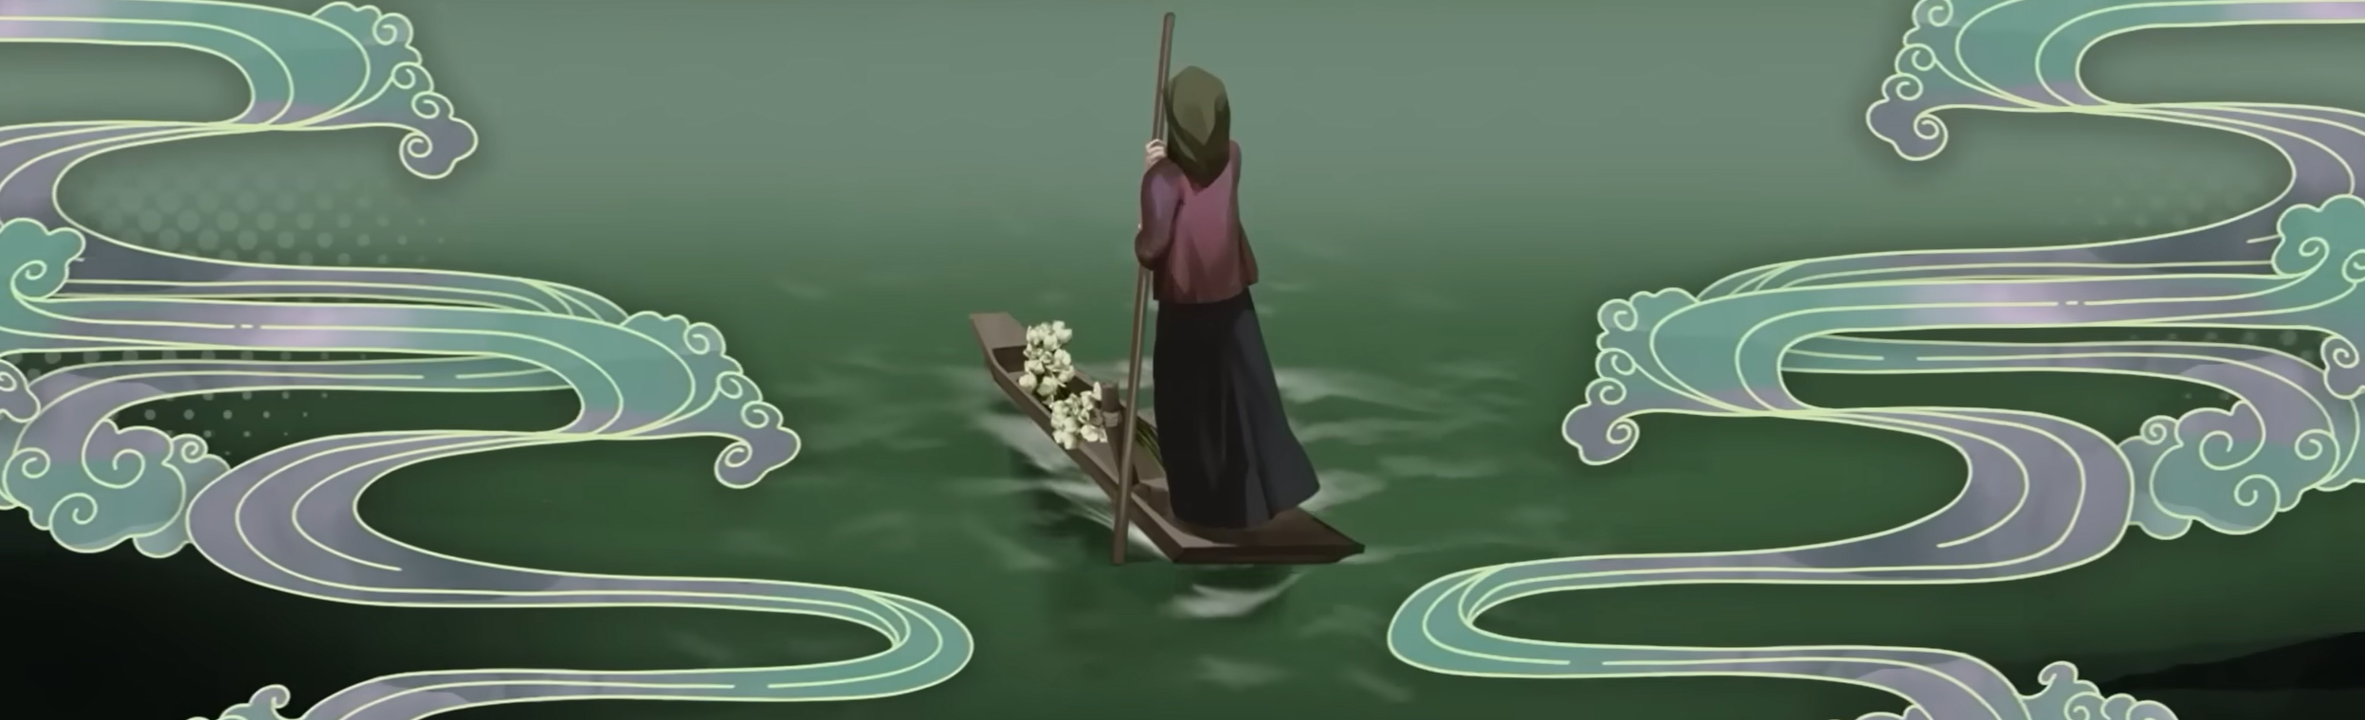
I.
Đọc – Tìm hiểu chung

Slide 3
1. Đọc- Chú thích
a. Đọc
“Quả cau nho nhỏ miếng trầu hôi,
Này của Xuân Hương mới quệt rồi.
Có phải duyên nhau thì thắm lại,
Đừng xanh như lá, bạc như vôi”

Slide 4
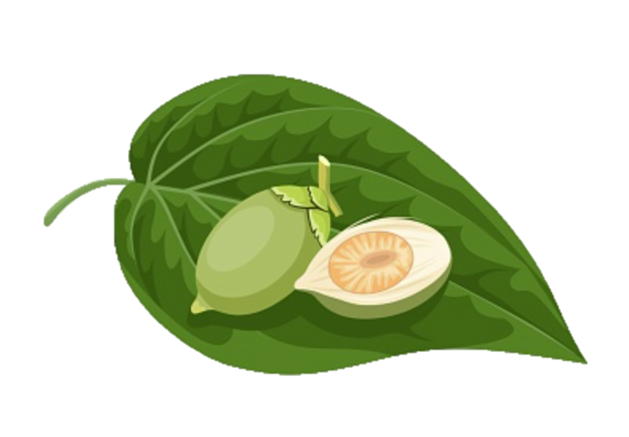
1. Đọc- Chú thích
b. Chú thích
- Trầu hôi: loại trầu không thơm ngon như các loại trầu khác. Đây là cách nói khiêm nhường của Hồ Xuân Hương
- Quệt: động tác phết vôi vào lá trầu khi têm trầu
- Bạc:
(1): màu trắng (màu của vôi)
(2): sự bạc bẽo (nói về lòng dạ con người)

Slide 5
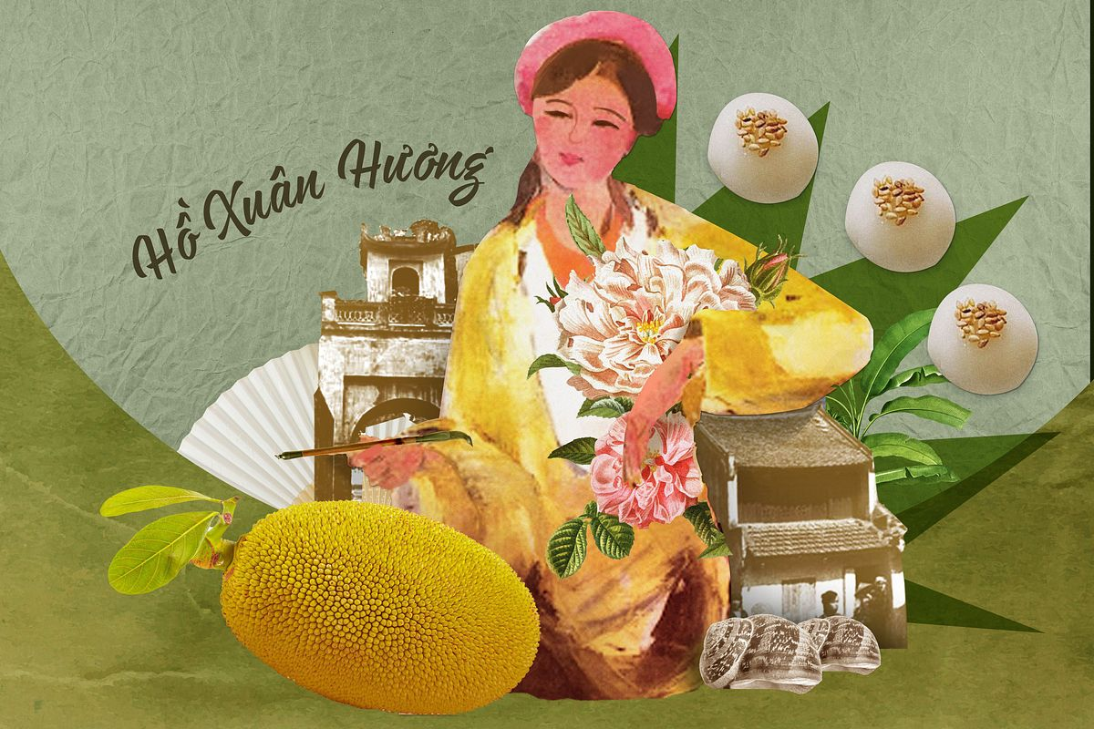
2. Tìm hiểu chung
a. Tác giả
- Cuối thế kỉ XVIII- đầu thế kỉ XIX
- Quê: Nghệ An
- Là nữ thi sĩ tài hoa, cá tính
- Được mệnh danh là Bà chúa thơ Nôm
- Cuộc đời: gặp nhiều bất hạnh về tình duyên
- Sự nghiệp sáng tác: có khoảng 50 bài thơ chữ Nôm và 1 tập thơ chữ Hán “Lưu Hương kí"

Slide 6
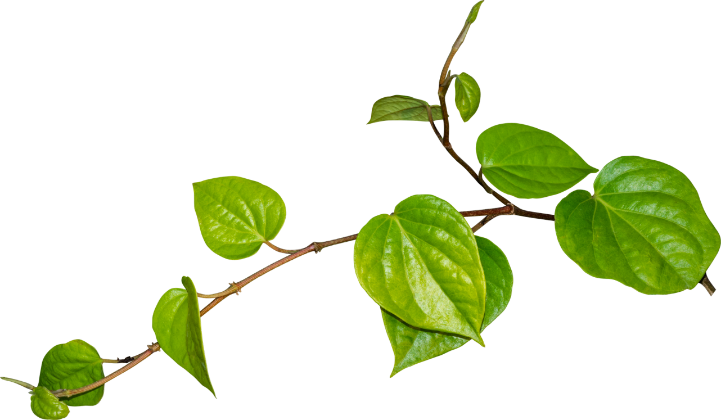

2. Tìm hiểu chung
b. Tác phẩm
  Xuất xứ
  Thể loại
  Thất ngôn tứ tuyệt
  (về hình thức vẫn là một bài thơ Đường luật nhưng được viết bằng chữ Nôm và mang bản sắc dân tộc từ đề tài, chủ đề đến hình ảnh, ngôn từ.
  Thơ Hồ Xuân Hương, NXB Văn học, Hà Nội 1987)
  Phương thức biểu đạt
  Biểu cảm

Slide 7
II.
Tìm hiểu chi tiết

Slide 8
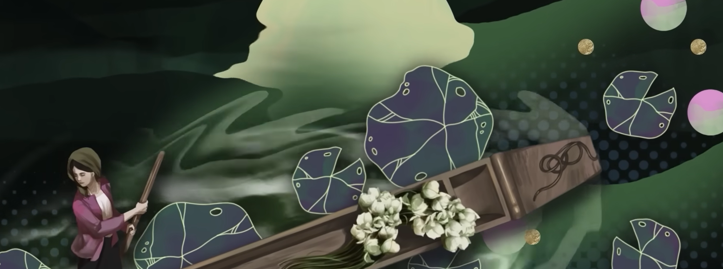
Bố cục và đặc điểm thi luật của bài thơ
1.

Slide 9

a. Bố cục
“Quả cau nho nhỏ miếng trầu hôi,
Này của Xuân Hương mới quệt rồi.
Có phải duyên nhau thì thắm lại,
Đừng xanh như lá, bạc như vôi”
- Cách 1: 4 phần: Khởi- Thừa- Chuyển- Hợp
- Cách 2: 2 phần: 2 câu đầu- 2 câu cuối

Slide 10
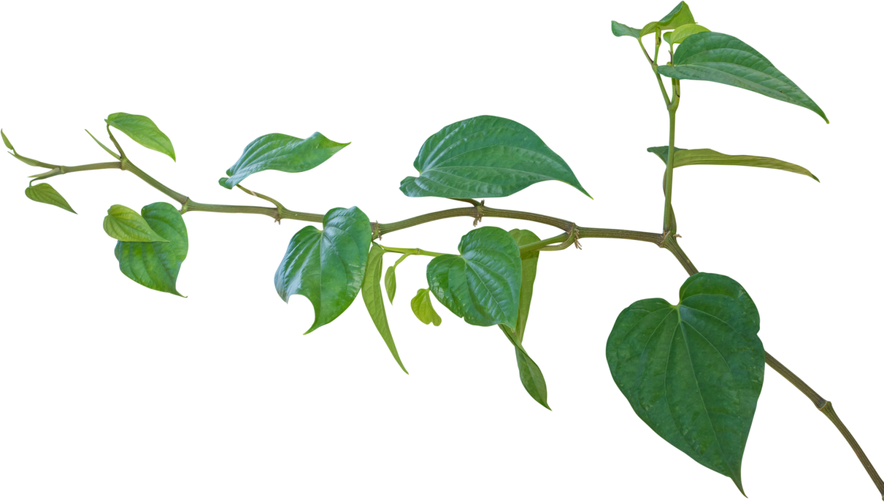
b. Đặc điểm thi luật của bài thơ
“Quả cau nho nhỏ miếng trầu hôi,
Này của Xuân Hương mới quệt rồi.
Có phải duyên nhau thì thắm lại,
Đừng xanh như lá, bạc như vôi”
- Thể thơ: thất ngôn tứ tuyệt luật Đường.
- Dấu hiệu nhận biết:
+ Số câu: 4
+ Số chữ trong 1 câu :7
B
T
T
B
- Niêm: chữ thứ 2 trong câu một là “bằng” niêm với chữ thứ 2 của câu 4 cũng là “ bằng”, chữ thứ 2 của câu 2 là “trắc” niêm với chữ thứ 2 của câu 3 cũng là “trắc”.

Slide 11

“Quả cau nho nhỏ miếng trầu hôi,
Này của Xuân Hương mới quệt rồi.
Có phải duyên nhau thì thắm lại,
Đừng xanh như lá, bạc như vôi”
B
- Vần: chỉ hiệp theo một vần ở các câu 1,2 và 4 (hôi- rồi- vôi).
T
T
- Đối: Thơ tứ tuyệt không có quy định đối cụ thể và khắt khe như thơ thất ngôn bát cú.
B
- Nhịp: 4/3
→ Bài thơ tuân thủ quy định về niêm, vần, đối, nhịp của một bài thơ Thất ngôn tứ tuyệt luật bằng vần bằng theo luật Đường

Slide 12
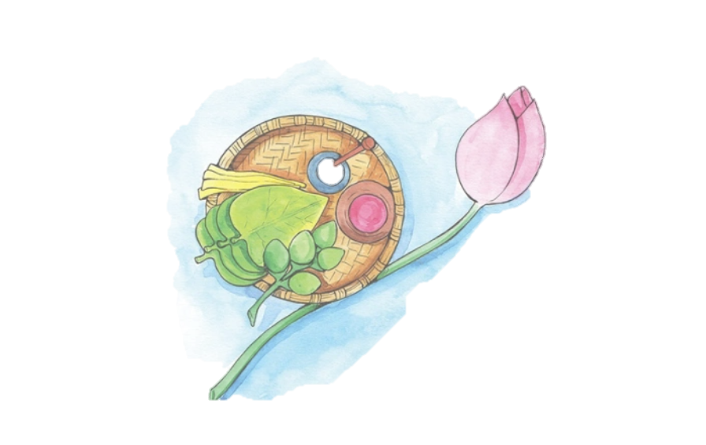
Bài thơ gắn với phong tục gì của người Việt? Nội dung phong tục ấy được thể hiện như thế nào trong tác phẩm này?
– Bài thơ gắn với phong tục ăn trầu của người Việt.
– Nội dung phong tục ấy đã được Hồ Xuân Hương thể hiện chỉ tiết trong bài thơ qua những đồ vật, thao tác gắn liền với việc thực hành phong tục đó..
+ Quả cau: Cau được hái về, bổ dọc ra làm bốn miếng, phơi héo hoặc để tươi. Lá trầu: Trầu được hái về, rửa sạch, thường được cắt dọc làm hai mảnh. Vôi đã được tôi để trong bình.
+ Người têm trầu quệt vôi vào lá trầu. Cuộn miếng cau vào lá trầu đã quệt vôi, tết lại thành hình “sâu kèn” hoặc hình “cánh phượng”, cho vào miệng nhai. Trong quá trình nhai trầu (ăn trầu), các thành phần trong miếng trầu hoà quyện vào nhau thành một khối có màu đỏ thắm.

Slide 13
Bài thơ gắn với phong tục gì của người Việt? Nội dung phong tục ấy được thể hiện như thế nào trong tác phẩm này?
+ Khi gặp nhau hoặc tiếp khách, người Việt thường mời nhau ăn trầu, thể hiện tình nghĩa và sự hiếu khách: “Miếng trầu là đầu câu chuyện”.
+ Trong hôn nhân: Đồ sắm lễ của nhà trai đem tới nhà gái luôn phải có trầu cau, thể hiện sự gắn bó keo sơn khi thành vợ chồng.
→ Vì vậy, nếu một người con trai hoặc một người con gái đến tuổi thành niên, khi nhận trầu mời từ người khác, thường ngụ ý đã nhận tình cảm của người đó và mong muốn tiến đến hôn nhân.

Slide 14
Nghệ thuật sử dụng ngôn từ của Hồ Xuân Hương
2.
Notes:
Nghệ thuật sử dụng ngôn từ của Hồ Xuân Hương
- Ở bài Mời trầu có những từ ngữ liên quan đến ca dao, tục ngữ, thành ngữ. Hãy phân tích tác dụng của các yếu tố đó trong việc thể hiện nội dung bài thơ
- Chỉ ra những từ ngữ được sử dụng mang dấu ấn cá nhân của Hồ Xuân Hương. Những từ ngữ đó đã thể hiện thái độ và tình cảm gì của tác giả?

Slide 15
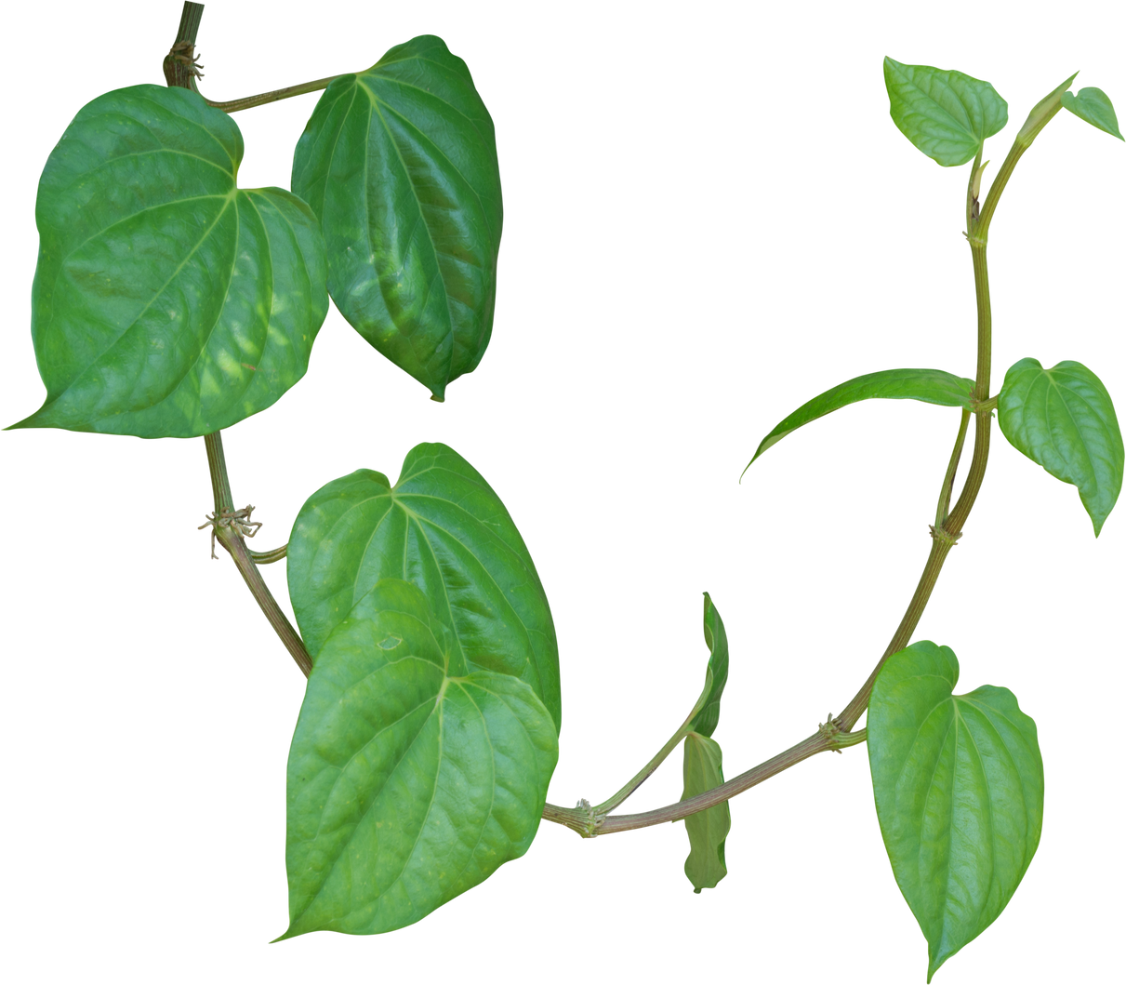
a. Vận dụng các từ ngữ liên quan đến ca dao, tục ngữ, thành ngữ.
- Các cụm từ “quả cau nho nhỏ”, “miếng trầu” gợi nhớ đến các câu ca dao về tình yêu, hôn nhân
+ Quả cau nho nhỏ
Cái vỏ vân vân
Nay anh học gần
Mai anh học xa...
+ Thưa rằng tôi đi hải dân
Hai anh mở tủi đưa trầu cho ăn.
+ Từ ngày ăn phải miếng trầu
Miệng ăn, môi đỏ, dạ sầu đăm chiêu.
+ Làm thân con gái chớ ăn trầu người.

Slide 16

a. Vận dụng các từ ngữ liên quan đến ca dao, tục ngữ, thành ngữ.
- Hai câu đầu còn gợi nhớ đến câu tục ngữ “Miếng trầu là đầu câu chuyện”.
- Hai câu cuối bài thơ gợi nhớ đến các thành ngữ: “xanh vỏ, đỏ lòng”, “xanh như lá, bạc như vôi”,...
- Hình ảnh thơ có liên quan: “quả cau nhỏ”, “miếng trầu hôi”, “đừng xanh như lá”, “bạc như vôi” → Hồ Xuân Hương không lấy toàn bộ mà chỉ lấy ý tứ của chúng để người đọc gợi nhớ và liên tưởng đến câu ca dao, tục ngữ quen thuộc.
➔ Tạo ra màu sắc dân gian trong tác phẩm, tạo ra ý nghĩa mới phù hợp, đồng thời tăng tính hàm súc, lời ít ý nhiều, biểu đạt những điều sâu kín trong tình cảm của nữ thi sĩ.

Slide 17
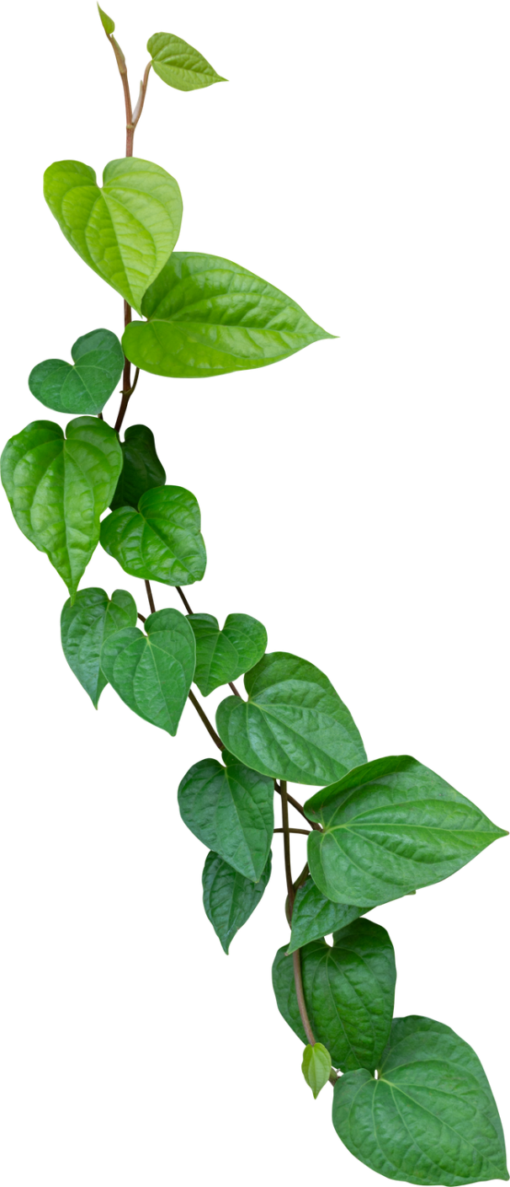
b. Những từ ngữ được sử dụng mang dấu ấn cá nhân của Hồ Xuân Hương
- “Này của Xuân Hương mới quệt rồi”: sự khẳng định cái “tôi” cá nhân của một phụ nữ. → Điều này ở thời trung đại chỉ có mình Hồ Xuân Hương dám thể hiện. Động từ “quệt” cũng cho thấy cá tính mạnh mẽ của nữ sĩ.
- “Trầu hôi”: thể hiện sự khiêm nhường (kết hợp với “quả cau nho nhỏ”).
→ Thể hiện rõ nét thái độ và tình cảm thắm thiết của tác giả trước tình yêu và hôn nhân. Đây là sự độc đáo, cá tính trong thơ bà, không thể lẫn với người khác.

Slide 18
Các cung bậc cảm xúc
của nhà thơ
3.
Notes:
Bài Mời trầu thể hiện tâm trạng của tác giả với nhiều cung bậc cảm xúc. Theo em, đó là những cảm xúc gì? Hãy làm sáng tỏ điều đó.

Slide 19
Đầu tiên (câu 1): cảm xúc chân thật, khiêm nhường
Tiếp theo (câu 2): vừa khẳng định, tự tin, vừa có chút nhí nhảnh xen lẫn trào lộng
Tiếp đến (câu 3): hi vọng, nghiêm túc
Cuối cùng (câu 4): thâm trầm, phảng phát nỗi buồn sâu xa, xen lẫn sự trách móc, ngờ vực.
→ Chỉ qua bốn câu thơ mà Hồ Xuân Hương đã thể hiện nhiều cung bậc sinh động của tình cảm con người, bộc lộ thế giới nội tâm của một thiếu nữ đang khao khát một tình yêu chân thành, sâu sắc.

Slide 20
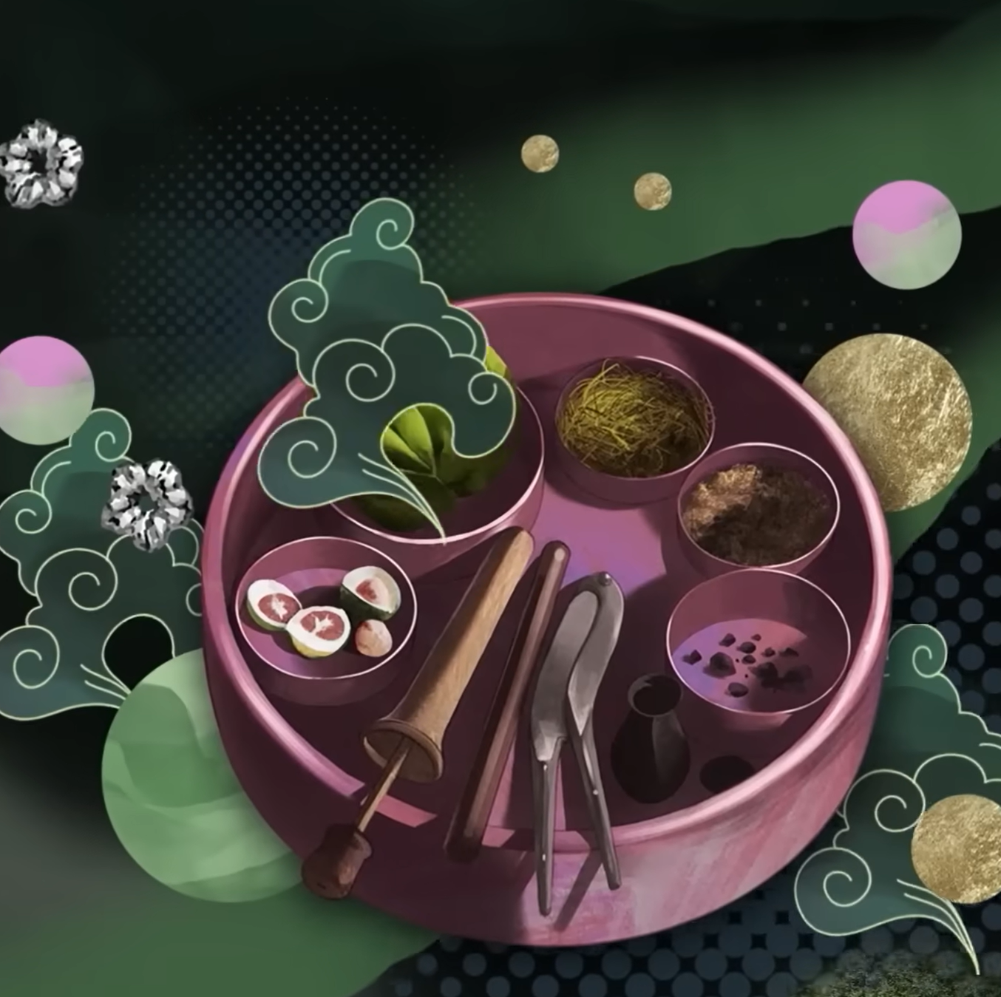
4.
Chủ đề của bài thơ
Notes:
Xác định chủ đề của bài thơ Mời trầu.

Slide 21
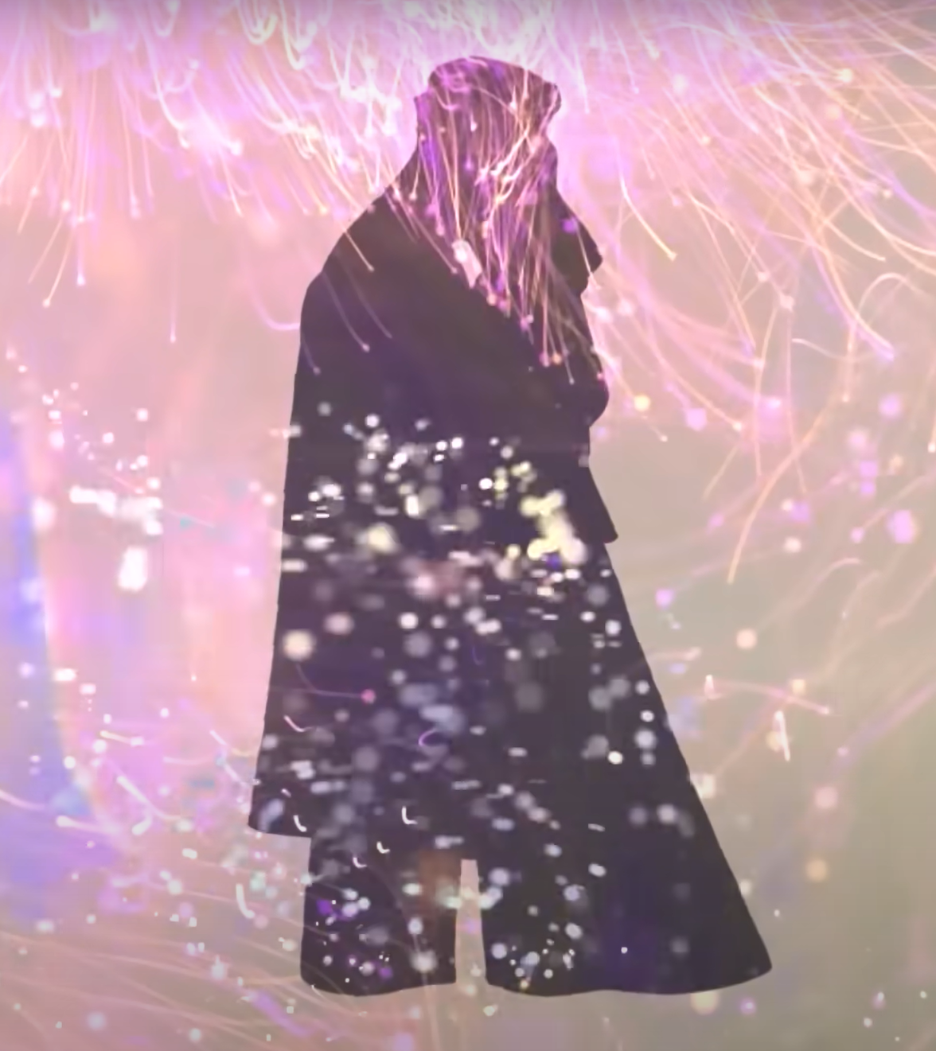
- Khát vọng mãnh liệt về tình cảm lứa đôi
- Phê phán sự bạc bẽo của tình đời.
→ Đây là một chủ đề có phần khác biệt với chủ đề của các bài thơ Đường luật khác (các tác giả trước đây thường chỉ đề cập đến những vấn đề lớn mang tính quốc gia, dân tộc, đại diện cho các tầng lớp khác nhau trong xã hội mà ít quan tâm đến tình cảm riêng tư của con người bình thường, nhất là người phụ nữ).

Slide 22
III.
Tổng kết

Slide 23

1. Nghệ thuật
  Thể thơ Thất ngôn tứ tuyệt
  Sử dụng những từ ngữ mang dấu ấn cá nhân
Vận dụng các từ ngữ liên quan đến ca dao, tục ngữ, thành ngữ.

Slide 24
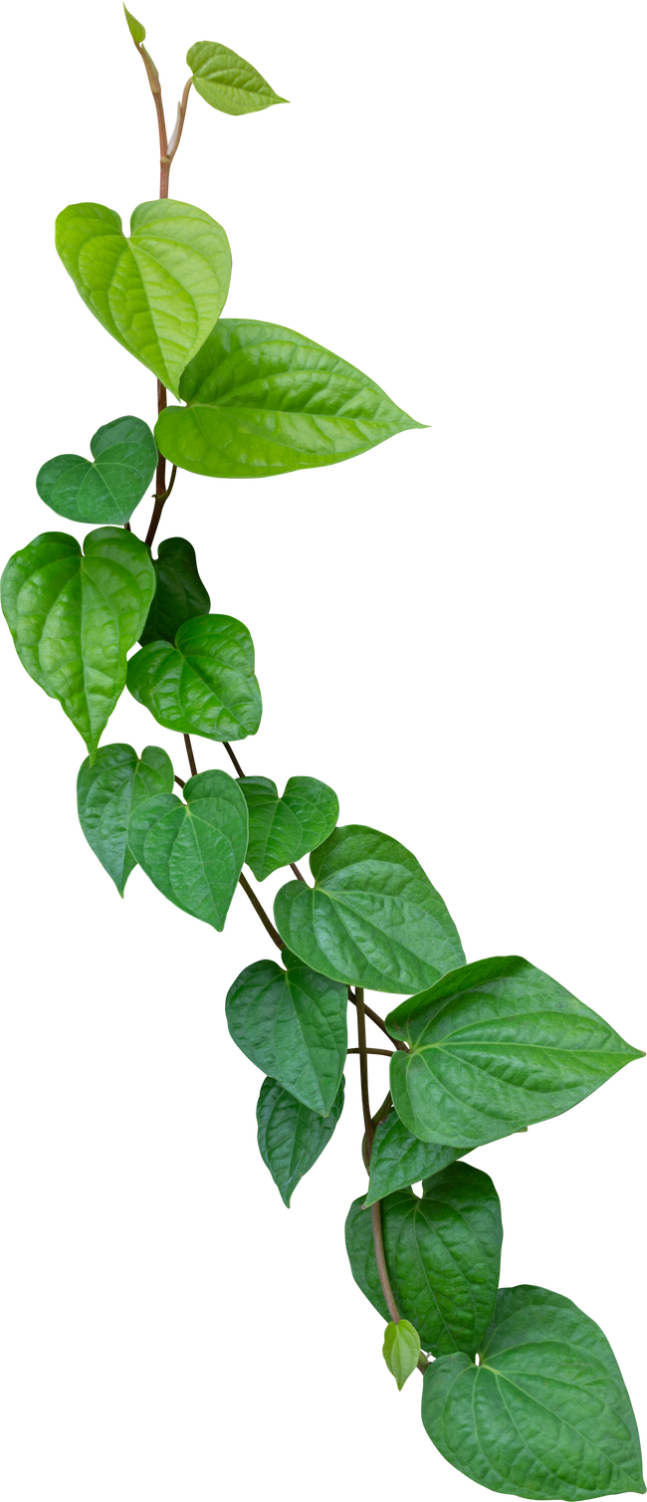
2. Nội dung
  Bài thơ gắn liền với phong tục ăn trầu của người Việt
  Là tiếng nói bênh vực số phân bi thảm của người phụ nữ trong xã hội cũ
  Tài năng, sự cá tính của tác giả

Slide 25
3. Kĩ năng đọc hiểu thơ Thất ngôn tứ tuyệt
  - Nhận biết bài thơ được viết bằng chữ Hán, chữ Nôm hay chữ quốc ngữ, viết theo thể thơ nào.
  - Tìm hiểu chủ đề, bố cục và mỗi quan hệ giữa các câu thơ trong bài.
  - Tìm hiểu không gian, thời gian và BPNT đặc sắc được tác giả sử dụng.

Slide 26
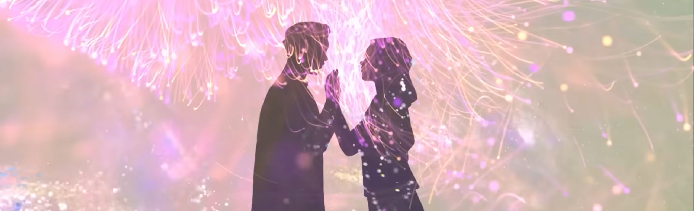
Đề bài: Hồ Xuân Hương viết về việc mời trầu nhưng là để nói chuyện tình cảm. Nêu lên điều tác giả muốn nói qua bài thơ này bằng một đoạn văn (khoảng 6 – 8 dòng).

Slide 27
Đoạn văn tham khảo
Bài thơ “Mời trầu” là một thi phẩm xuất sắc được nhiều thế hệ bạn đọc yêu thích của Hồ Xuân Hương. Bài thơ Mời Trầu mang đậm phong cách thơ của bà, là tiếng nói bênh vực số phận bi thảm của người phụ nữ trong thời kì xưa. Chỉ với 4 câu thơ nhưng cũng đủ bộc lộ những tâm tư của bà về tình duyên và cuộc đời. Bài thơ nói lên được ý thức cá nhân, tinh thần đấu tranh đòi hạnh phúc của người phụ nữ trong xã hội phong kiến xưa mặc cho những hủ tục, những định kiến u ám của thời đại. Qua đó là một tiếng nói trân trọng người phụ nữ, trân trọng những giá trị và ước mơ của họ trước cuộc đời

Slide 28
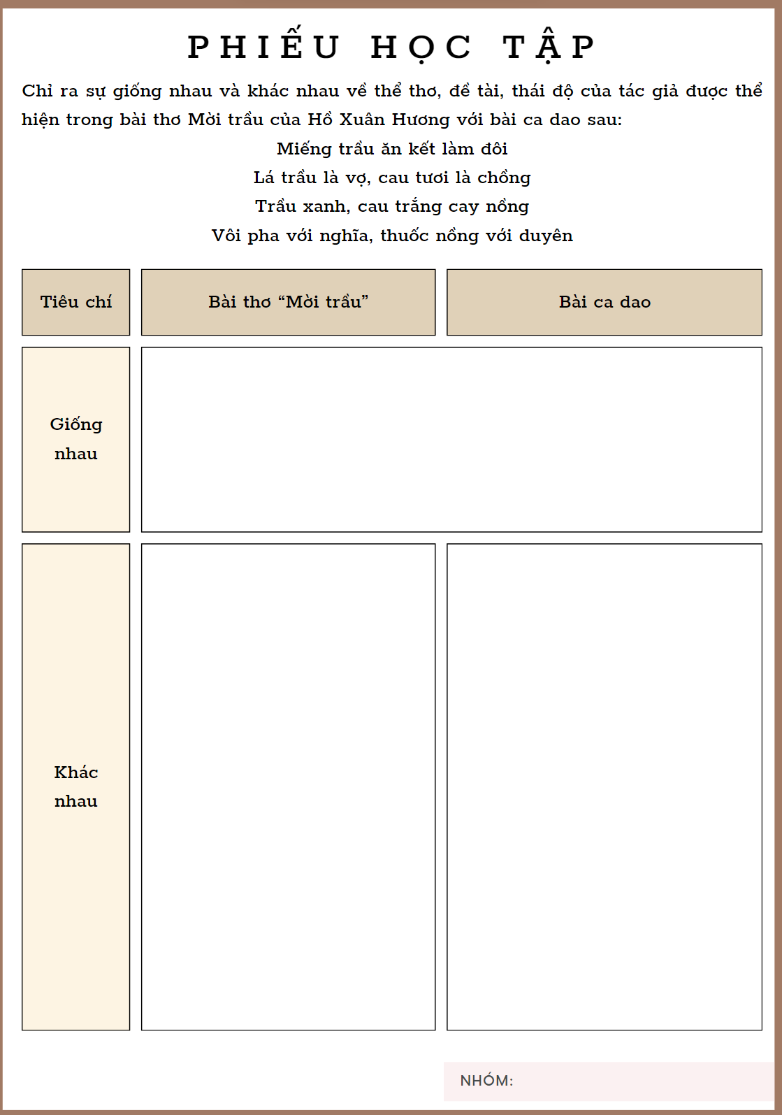
Think- pair- share
Chỉ ra sự giống nhau và khác nhau về thể thơ, đề tài, thái độ của tác giả được thể hiện trong bài thơ Mời trầu của Hồ Xuân Hương với bài ca dao sau:
Miếng trầu ăn kết làm đôi
Lá trầu là vợ, cau tươi là chồng
Trầu xanh, cau trắng cay nồng
Vôi pha với nghĩa, thuốc nồng với duyên

Slide 29
Tiêu chí | Bài thơ “Mời trầu” |  | Bài ca dao
Giống nhau | Đều qua tục ăn trầu với những thao tác như têm trầu, ăn trầu để nói về chuyện tình cảm.
Khác nhau | - Thể thơ: được viết bằng chữ Nôm, thể thơ thất ngôn tứ tuyệt Đường luật - Nội dung: + nói về tình yêu nam nữ để tiến đến hôn nhân + quan hệ giữa chàng trai và cô gái nên nó cũng có thể trở nên vô duyên nếu đối phương trong tình yêu là kẻ “xanh như lá, bạc như vôi”. - Từ ngữ, thái độ:mang cả tính mạnh mẽ với những từ ngữ có nét riêng rõ rệt và ít nhiều có ý vị trào phúng như “này của Xuân Hương”, dùng từ “quệt” thay cho từ “pha” hiền lành trong bài ca dao | - Thể thơ: được lưu truyền trong dân gian bằng thơ lục bát - Nội dung: + nói về chuyện hôn nhân vợ chồng + nói đến duyên vợ chồng gắn bó, keo sơn - Từ ngữ, thái độ: về cơ bản, là những từ ngữ không thể hiện nét riêng cá tính

Slide 30
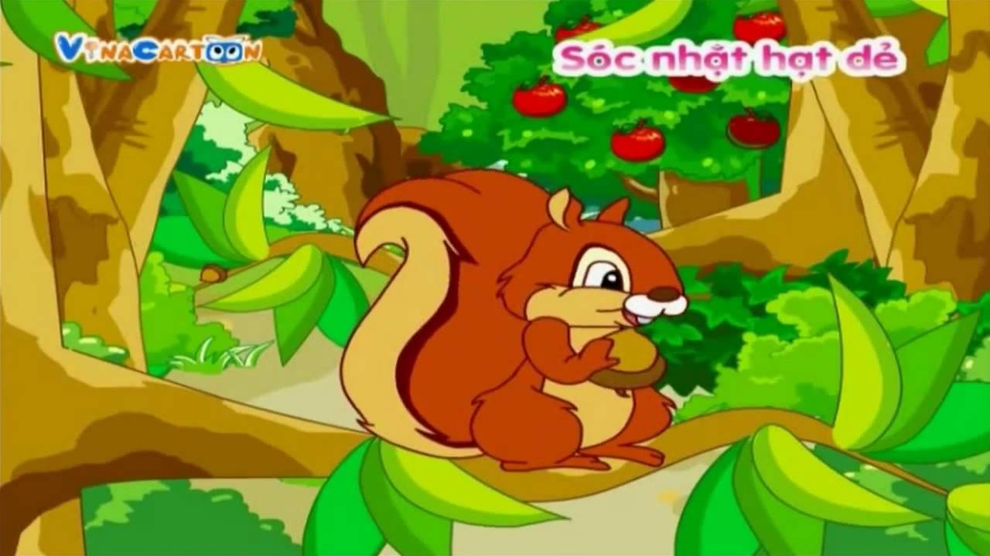

Chú Sóc nâu đang cố gắng nhặt những hạt dẻ để mang về tổ. Các em hãy giúp đỡ chú Sóc bằng cách trả lời đúng các câu hỏi nhé.

Slide 31

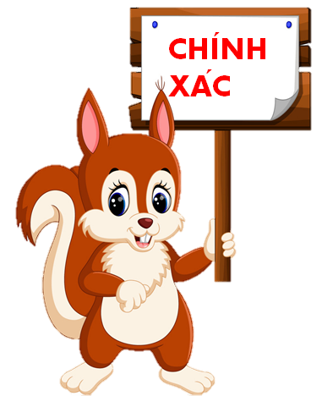
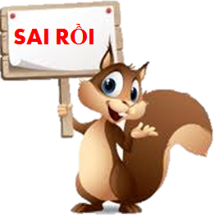
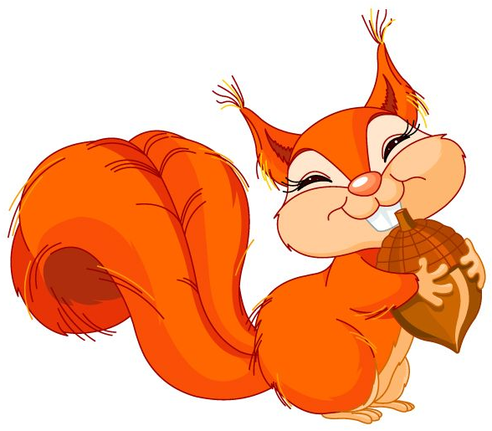
1. Bài thơ Mời trầu được viết theo thể thơ nào?
A. Thất ngôn tứ tuyệt
B. Thất ngôn bát cú
C. Lục bát
D. Tự do

Slide 32

2. Bài thơ Mời trầu nói về hình ảnh gì?
A. Cau
B. Trầu
C. Lá lốt
D. Trầu, cau

Slide 33

3. Hình ảnh: “Quả cau nho nhỏ miếng trầu hôi” là hình ảnh ẩn dụ chỉ ra cái gì?
Người phụ nữ
B. Số phận người phụ nữ
C. Tình yêu của người phụ nữ
D. Suy nghĩ của người phụ nữ

Slide 34
4. Bài thơ gắn với phong tục gì của người Việt?
A. Miếng trầu là đầu câu chuyện
B. Cúng ông Công, ông Táo
C. Chơi hoa dịp Tết
D. Bày mâm ngũ quả

Slide 35
5. Thành ngữ được sử dụng trong bài thơ là:
A. Quả cau nho nhỏ miếng trầu hôi
B. Này của Xuân Hương mới quệt rồi
C. Có phải duyên nhau thì thắm lại
D. Đừng xanh như lá, bạc như vôi

Slide 36
6. Nhà thơ muốn nhắn nhủ điều gì qua câu thơ: ”Đừng xanh như lá bạc như vôi"
A. Khuyên mọi người sống không phải coi trọng tình nghĩa, thủy chung
B. Khuyên mọi người sống phải luôn nghĩ cho bản thân mình
C. Khuyên mọi người sống nên coi trọng tình nghĩa, thủy chung
D.Khuyên mọi người sống phải biết cố gắng làm việc, không phụ thuộc vào người khác

Slide 37
